Slide 1
Kaunas Java
Baltic Institute of Technology
24gr. 21.08.16 KNS JAVA Invest.lt
2021-09-27

Slide 2
Praėjusią paskaitą

Slide 3
Praėjusią paskaitą
Daugiau apie tekstą (CSS properties)
Ikonėlių šriftai (Icons fonts)
Margin Collapsing
CSS gradients
Trumpa užduotis
CSS gradients papildomi įrankiai

Slide 4
Daugiau apie tekstą (CSS properties)
overflow-wrap (word-wrap) - nustato kaip elgsis ilgi žodžiai, kurių nėra galimybės sutrumpinti, jeigu jie išeis iš elemento ribų.
word-break - nustato kaip tekstas bus perkeliamas į kitą eilutę, jeigu nebetilps į elementą.
writing-mode - nustato teksto rašymo kryptį - horizontaliai ar vertikaliai.
text-shadow - nustato teksto šešėlį (ar kelis šešėlius), galima parinkti x, y poslinkį nuo teksto, suliejimo kiekį ir spalvą.
text-decoration - leidžia dekoruoti tekstą ir nustatyti tam tikrus dekoracijų parametrus.

Slide 5
text-decoration
Galimi parametrai:
text-decoration-line - dekoracijos linijos tipas - none, underline, overline, line-through. Galima taikyti kelias dekoracijas.
text-decoration-style - dekoracijos stilius - solid, double, dotted, dashed, wavy.
text-decoration-color - dekoracijos spalva.
text-decoration-thickness - dekoracijos storis.

Slide 6
Daugiau apie tekstą (CSS properties)
text-transform - nustato kaip / ar bus keičiamos mažosios / didžiosios raidės:
capitalize - pirma didžioji
uppercase - visos didžiosios
lowercase - mažosios
none - palikti originaliai (numatytoji reikšmė)
font-style - ar tekstas turi būti įprastas (normal) / ar pasviras (italic)
font-weight - nustato skirtingą teksto ryškumą / story.
reikšmės nuo 100 iki 900;
normal (400), bold (700);
lighter, bolder - šviesesnis ar tamsesnis nei paveldėta reikšmė (žiūrėti lentelę);
line-height - nustato eilutės erdvės dydį; naudojamas erdvei tarp teksto eilučių nustatyti.

Slide 7
Icons Fonts
Nors inline-svg yra labiau siūlomas taikyti būdas vaizduoti įvairias vektorines ikonėles, tikėtina, kad susidursite su šriftais, kurie bus sudaryti vien iš ikonėlių.
Pvz:
FontAwesome - ikonėlių paketas, kuris pateikiamas kaip šriftas.
Fontello - iš kelių nemokamų ikonėlių paketų leidžia sugeneruoti savo šriftą, sudarytą tik iš reikalingų ikonėlų.
Tikslesnės priežastys kodėl naudoti vieną ar kitą variantą:
https://css-tricks.com/icon-fonts-vs-svg/

Slide 8
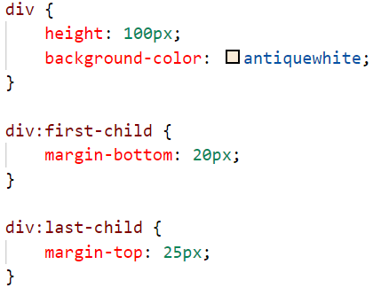
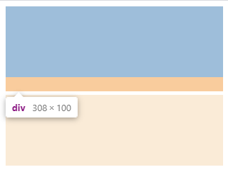
Margin Collapsing
Kartais top ir bottom margin’ai būna apjungiami į vieną, paliekant didesnę margin reikšmę iš dviejų.
Šis funkcionalumas taikomas tik top ir bottom margin’ams!
Funkcionalumas netaikomas absoliučiai supozicioniuotiems elementams.

Slide 9
CSS gradients
Gradientas - (lot. gradiens, kilm. gradientis - žingsniuojantis, einantis; sk. gradijentas):
1. mat. vektorius, apibrėžiantis fizikinio dydžio greičiausio augimo reikšmę ir kryptį, pvz., vėjo greičio g., elektros potencialo g.;
2. psichol. dėsningas kiekybinis pakitimas, rodantis kurios nors savybės ar rodiklio silpnėjimą arba stiprėjimą, pvz., dirgiklio g.
Šaltinis: https://www.lietuviuzodynas.lt/terminai/Gradientas

Slide 10

CSS gradients
Linijinis:

Slide 11

CSS gradients
Spindulinis:

Slide 12
CSS gradients
Naudojimas CSS:
linear-gradient(kryptis <gali būti nenurodyta>, spalva1, spalva2, <kitos spalvos>);
radial-gradient(spalva1, spalva2, <kitos spalvos>);
Tokia sintaksė taikoma paprastiems gradientams, tačiau yra ir daugiau galimybių sukurti tokią struktūrą (MDN).

Slide 13
CSS gradients papildomi įrankiai
Kadangi gradientų aprašymas kodu gali būti painus ir vizualiai neaiškus, yra sukurta keletas įrankių, kuriuos naudojant galima sugeneruoti gradiento CSS patogia vartotojo sąsaja:
CSS Gradient - https://cssgradient.io/
uiGradients - https://uigradients.com

Slide 14
Trumpa užduotis
Vietoj statinės spalvos Patriotinėje užduotyje naudoti gradientus (keletą linear, keletą radial).
Vėliavą suformuoti ne iš blokų, bet iš vieno gradiento.

Slide 15
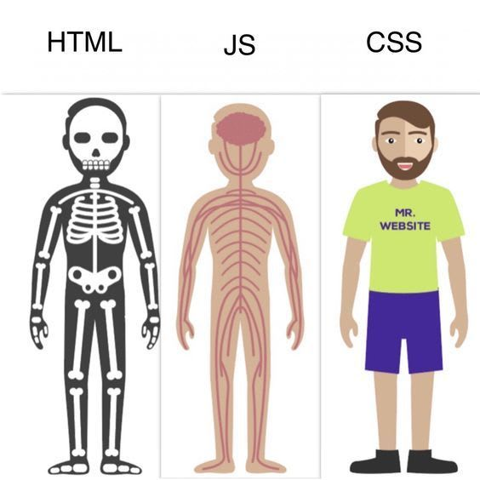
Bazinės front-end technologijos

Slide 16
Su kokiomis problemomis susidūrėte?

Slide 17
Praėjusios paskaitos feedback’as
Anoniminė forma: https://docs.google.com/forms/d/1sSG0Y5Xf6vzCXTrED-8CMuIPXzioAkjGjrwubIVAID8

Slide 18
Šios paskaitos tikslas
CSS
Filtrai
Transformacijos
box-shadow
Perėjimai
Animacijos

Slide 19



Kaskadiniai stiliai (CSS - Cascade Style Sheets)

Slide 20
CSS filtrai
Pakeičia įprastą vaizdavimą pritaikant grafinį efektą (suliejimą, kontrasto pakeitimą ir kitus).
CSS filtrai aprašomi CSS funkcijomis:
filter: blur(5px);
filter: brightness(0.4);
filter: contrast(200%);
filter: drop-shadow(16px 16px 20px blue);
filter: grayscale(50%);
filter: hue-rotate(90deg);
filter: invert(75%);
filter: opacity(25%);
filter: saturate(30%);
filter: sepia(60%);

Slide 21
CSS filtrai
Galima derinti keletą filtrų:
filter: contrast(175%) brightness(3%);
Filtrai gyvai: https://css-tricks.com/almanac/properties/f/filter/

Slide 22
CSS transformacijos
transform CSS property leidžia transformuoti vaizduojamą elementą naudojant transformacijos funkcijas, pvz.:
translate(x, y) - pozicijos pakeitimas nuo pradinės ašies;
rotate(deg) - elemento pasukimas;
scaleX(factor) - elemento didinimas pagal x ašį;
scaleY(factor) - elemento didinimas pagal y ašį
scale(bendras_faktorius_arba_x, nebutinas_y_faktorius) - elemento didinimas;
skewX(deg) - elemento pavertimas x ašyje;
skewY(deg) - elemento pavertimas y ašyje;
skew(deg_bendras_arba_x, nebutinas_deg_y) - elemento pasukimas;
matrix() - visos transformacijos naudojant vieną funkciją;

Slide 23
CSS transformacijos
matrix(
scaleX(),
skewY(),
skewX(),
scaleY(),
translateX(),
translateY()
)

Slide 24
CSS transformacijos
Kaip ir CSS filtrai, gali būti taikomos kelios transformacijos vienu metu:
transform: translateX(10px) rotate(10deg) translateY(5px);
transform: perspective(500px) translate(10px, 0, 20px) rotateY(3deg);

Slide 25
CSS 3D transformacijos
Transformacijos galimos ir 3D erdvėje:
transform: matrix3d(1, 0, 0, 0, 0, 1, 0, 0, 0, 0, 1, 0, 0, 0, 0, 1);
transform: rotate3d(1, 2.0, 3.0, 10deg);
transform: rotateZ(10deg);
transform: translate3d(12px, 50%, 3em);
transform: translateZ(2px);
transform: scale3d(2.5, 1.2, 0.3);
transform: scaleZ(0.3);
transform: perspective(17px);

Slide 26
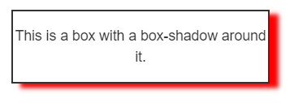
CSS box-shadow
Suteikia elementui šešėlio efektą:
/* offset-x | offset-y | blur-radius | spread-radius | color */
box-shadow: 10px 5px 5px red;
Gyvai: https://html-css-js.com/css/generator/box-shadow/

Slide 27
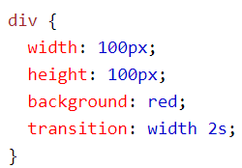

CSS perėjimai
CSS perėjimai - paprasčiausias būdas animuoti turinį CSS. transition CSS property leidžia nustatyti tam tikrų kitų CSS properčių perėjimą iš vieno nustatymo į kitą.

Slide 28
CSS transition
transition - shorthand CSS property. Galima nustatyti šiuos aspektus:
transition-property - kokiam CSS property taikomi perėjimo parametrai.
transition-delay - atidėjimo laikas kol pradedamas vykdyti perėjimas.
transition-duration - per kiek laiko reikšmė turi kisti nuo pradinės iki baigtinės;
transition-timing-function - nustato kokiu greičiu bus keičiama transition-property reikšmė iš pradinės į galutinę per transition-duration laiką.

Slide 29
Perėjimų pavyzdžiai
width / height
background-color
transform
keletas CSS properties

